Slide 1
Néphropathies Héréditaires
Université Saleh Boubnider-Constantine.
Faculté de Médecine.
Département de Médecine.
Dr: S. Boutennoune
5ème Année Médecine
Néphrologie
2020/ 2021

Slide 2
PLAN
Introduction
Classification
Polykystose Rénale Autosomique Dominante (PKRAD)
Syndrome d’Alport
Maladie de Fabry

Slide 3
Introduction
Les néphropathies héréditaires forment un groupe hétérogène d’affections, pouvant être à l’origine d’insuffisance rénale terminale, et/ou être associées à d’autres atteintes viscérales, malformatives ou tumorales.
Les deux maladies les plus fréquentes chez l’adulte sont le syndrome d’Alport, le plus souvent lié à l’X, et la polykystose rénale autosomique dominante

Slide 4
Classification:
Néphropathies Héréditaires Kystiques
Néphropathies Héréditaires
Non Kystiques

Slide 5
Classification:
Néphropathies Héréditaires Kystiques:
Polykystose Rénale Autosomique Dominante (PKRAD)
Polykystose rénale autosomique récessive
Néphronophtise
Maladie kystique de la médullaire
Syndrome de Bardet-Biedl
Sclérose tubéreuse de Bourneville
La maladie de Von Hippel-Lindau

Slide 6
Classification:
Néphropathies Héréditaires Non Kystiques
Glomérulopathies:
Syndrome d’Alport
Hématurie familiale bénigne,
Syndrome néphrotique finlandais,
Syndrome néphrotique corticorésistant familial
Maladies métaboliques génétiques
Maladie de Fabry
Cystinose
Déficit en lécithine-cholestérol acyltransférase (L-CAT)
Maladies lithiasiques
Hyperoxalurie primitive
Cystinurie
Acidose tubulaire distale

Slide 7
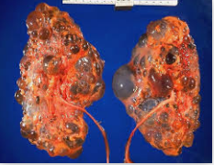
Polykystose Rénale Autosomique Dominante (PKRAD)

Slide 8
Définition/ Epidémiologie:
La maladie génétique rénale la plus fréquente.
Responsable d’environ 10 % des cas d’insuffisance rénale chronique
Se caractérise par le développement progressif de kystes rénaux aboutissant à l’insuffisance rénale terminale entre 50 et 75 ans
La PKRAD est génétiquement hétérogène : deux gènes sont impliqués, PKD1 et PKD2.
L’insuffisance rénale terminale survient plus précocement en cas de mutation de PKD1
Parfois associée kystes hépatiques, des kystes pancréatiques, des anévrismes intracérébraux, des anomalies valvulaires cardiaques

Slide 9
Définition/ Epidémiologie:
 | PKD1 | PKD2
Localisation | Chromosome 16 | Chromosome 4
Incidence | 85 % | 15 %
Protéine mutée | Polycystine 1 | Polycystine 2
Age moyen de l’IRT | 55 ans | 70 ans

Slide 10
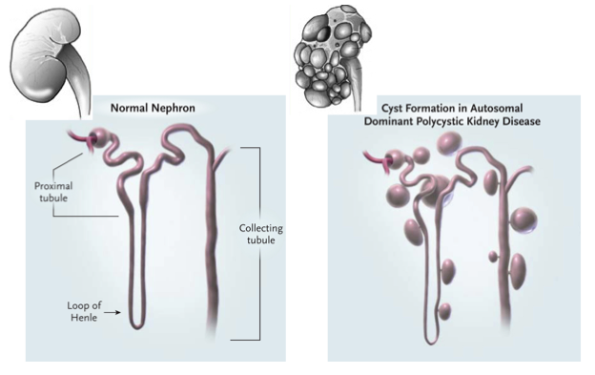
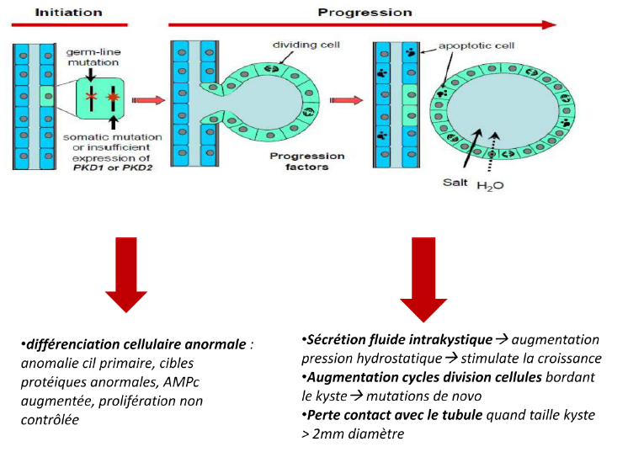
Pathogénie

Slide 11
Tableau clinique
Infections ( Femme++, des kystes et du parenchyme rénal)
douleurs lombaires, de fièvre et d’une dégradation de la fonction rénale.
Douleurs lombaires(hémorragies, surinfections intrakystiques)
Hématurie macroscopique(ruptures de kystes, une lithiase, en particulier urique)
Hypertension artérielle (HTA),
Insuffisance rénale vers l’âge de 35 à 40, IRCT 50ans, absence d’anémie)
Masse abdominale

Slide 12
Signes extrarénaux:
Les kystes hépatiques30 à 40 %
Les kystes pancréatiques , thyroïdiens, ovariens
Les anévrismes des vaisseaux intracérébraux
Le prolapsus de la valve mitrale
l’anévrisme de l’aorte thoracoabdominale
les diverticules et les polypes coliques

Slide 13
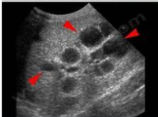
Diagnostic
Examen Clinique: deux gros reins avec contact lombaire
+- gros foie kystique
Enquête familiale
Echographie rénale : 2 gros reins , multiples kystes
hypoéchogènes bilatéraux

Slide 14
Diagnostic
Critères diagnostiques échographiques chez les apparentés d’un sujet atteint (ADPKD)

Slide 15
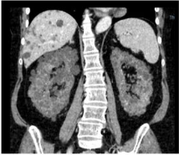
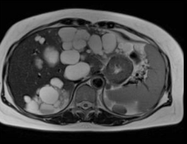
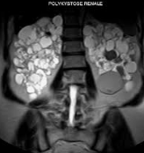
Diagnostic
Le scanner abdominal et l’IRM:
Confirmer la nature kystique des lésions rénale
Visualiser les complications des kystes : hémorragies, infections
Dépister les kystes hépatiques ou pancréatiques associés
Angio-IRM cérébrale :
A la recherche des anévrismes cérébraux
Si ATCD familial ou personnel d’AVC hémorragique/ céphalées

Slide 16
Diagnostic Différentiel
Les autres causes de kystes multiples intrarénaux :
Polykystose rénale autosomique récessive de l’enfant
Multikystose asymptomatique non compliquée d’insuffisance rénale, maladie kystique acquise des patients insuffisants rénaux chroniques, surtout après 10 ans de dialyse,
Néphronophtise/maladie kystique de la médullaire,
Sclérose tubéreuse de Bourneville.
Dans toutes ces maladies, les kystes sont en règle générale de plus petite taille que dans la polykystose rénale et sont en nombre plus limité.

Slide 17
Traitement
Traitement Symptomatique
TRT visant à diminuer les kystes
Douleurs : antalgiques classiques en évitant les ANS
Lithiases: boissons abondantes
HTA : les IEC traitement de première intention.
Infections urinaires : trois semaines à un mois en cas d’infection kystique triméthoprime-sulfaméthoxazole ou quinolones).
IRCT: EER
les inhibiteurs de mTOR (sirolimus et évérolimus)
les antagonistes des récepteurs V2 de la vasopressine
l’octréotide, analogue de la somatostatine

Slide 18
Syndrome d’Alport

Slide 19
Définition
Affection héréditaire définie par la triade:
Néphropathie hématurique, évoluant vers l’IRCT, et
Surdité de perception.
Anomalies oculaires touchant le cristallin et/ou la macula
Histologie: Anomalies ultrastructurales des membranes basales glomérulaires (MBG) collagène IV
Mode de transmission: dominant lié au chromosome X (85 % des cas)

Slide 20
Clinique:
Atteint rénale
Atteinte auditive
Surdité de perception secondaire à une atteinte cochléaire
Atteinte oculaire
Le lenticône antérieur
Les lésions maculaires
Hématurie microscopique: signe constant et révélateur
Proteinurie: +- Sd néphrotique
Insuffisance rénale: Juvénile (20 ans), non juvénile (> 40 ans)

Slide 21
Anomalies génétiques
Mutations ou de délétions du gène codant pour les chaînes a5 (COL4A5) du collagène IV.
Comme tout collagène, le collagène IV est formé de trois chaînes alpha enroulées en hélice.
Les chaînes a3, a4 et a5 sont présentes dans les MBG et tubulaires rénales, mais aussi au niveau du cristallin et de la cochlée.

Slide 22
Traitement
Insiffusisance Rénale Chronique
Règles diététiques,
Contrôle de la pression artérielle
Epuration extrarénale au stade d’IRCT

Slide 23
Maladie de Fabry

Slide 24
Définition
Maladie métabolique héréditaire transmise par le chromosome X
Touche environ un homme sur 40 000.
La maladie touche essentiellement les hommes, mais les femmes porteuses peuvent avoir la maladie avec des formes beaucoup moins sévères.
Secondaire à un déficit en a-galactosidase A, enzyme lysosomiale
A pour conséquence une accumulation de glycosphingolipides dans de nombreux tissus, en particulier les parois vasculaires et les reins

Slide 25
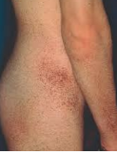
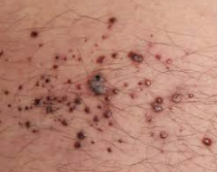
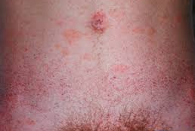
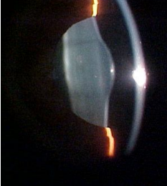
Clinique
Angiokératomes très caractéristiques ;
Acroparesthésies ;
Crises douloureuses abdominales ;
Hypohydrose ;
Anomalies cornéennes et lenticulaires ;
Atteinte cardiaque (cardiomyopathie, hypertrophie ventriculaire gauche, troubles de conduction) ;
Accidents ischémiques transitoires

Slide 26
Clinique
Atteinte rénale
Protéinurie glomérulaire, constante après l’âge de 50 ans,
Insuffisance rénale chronique lentement progressive.
Kystes rénaux .

Slide 27
Diagnostic
le mesure de l’activité de l’a-galactosidase A ; diminuée
Etude génétique
La biopsie rénale: La surcharge en sphingolipides est mise en évidence dans les cellules podocytaires, épithéliales, tubulaires et dans les vaisseaux

Slide 28
Traitement
L’enzymothérapie substitutive, administrée sous forme d’une perfusion bimensuelle, est la base du traitement actuel

Slide 29
Références
Marie-Noëlle Peraldi. Néphropathies kystiques ; Ciliopathies. Néphrologie et troubles hydroélectrolytiques. DOI: 10.1016/B978-2-294-73759-6.00010-9. Copyright © 2014, Elsevier Masson SAS
Marie-Noëlle Peraldi. Autres néphropathies héréditaires. Néphrologie et troubles hydroélectrolytiques. DOI: 10.1016/B978-2-294-73759-6.00010-9. Copyright © 2014, Elsevier Masson SAS

